Slide 1
NCS능력단위평가 결과물제출
능력단위명 | UI 테스트
성 명 | 이름작성
제출일자 | 2021-11-15
안양이젠아카데미컴퓨터학원

Slide 2
01. 반응형 웹 디자인 – 메인 페이지
(사이즈: 320px -모바일)

Slide 3
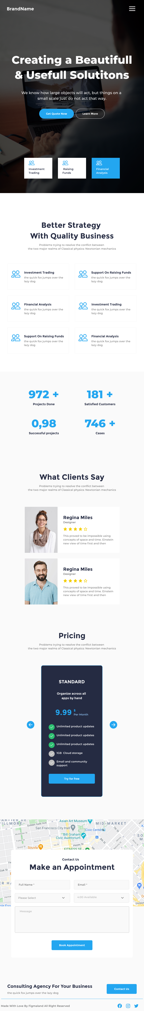
01. 반응형 웹 디자인 – 메인 페이지
(사이즈: 768px –tablet-v)

Slide 4
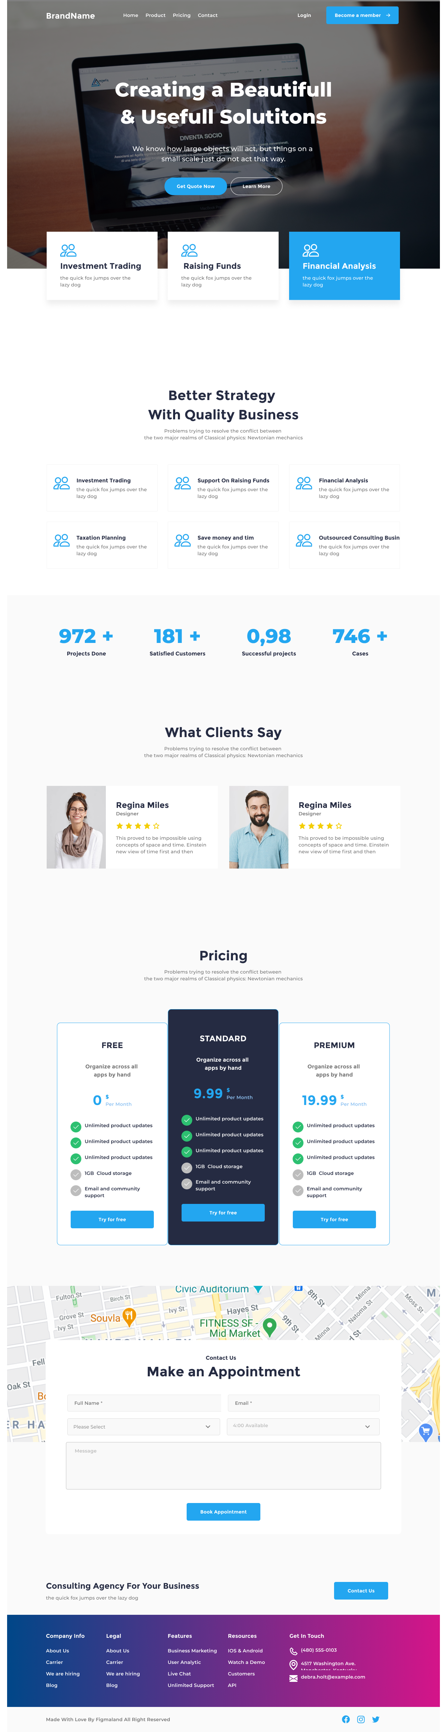
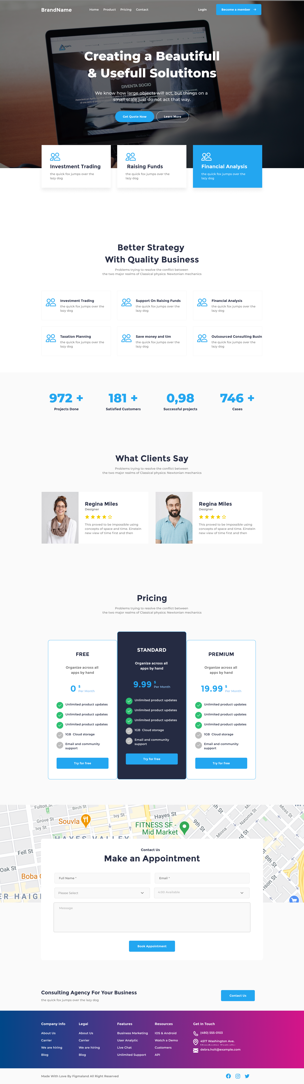
01. 반응형 웹 디자인 – 메인 페이지
(사이즈: 1280px –tablet-h)
(사이즈: 1440px –laptop)

